Slide 1
NCTU IEE 5046 高頻電路設計與實驗 Allegro PCB Editor
Lecturer: Professor Yu-Jiu Wang
TA: 李道一michael@rfvlsi.ee.nctu.edu.tw
Document coauthor: Jon-Jin Chen

Slide 2
Related EDA tools
PCB Editor

Slide 3
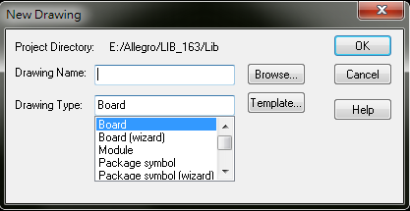
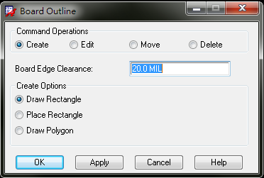
New PCB design in PCB Editor
打開PCB Editor
File ->New
選擇Board並打上檔名按OK
一開始會看到一片黑和一個小小的綠色十字(就是原點)
想要把什麼地方放大縮小用滑鼠先指到那個位置
再用滾輪放大縮小畫面
接下來畫一塊板子
Setup -> Outlines -> Board Outline
先隨便畫一個框
畫好了以後再點ok
如果之後要改變大小/位置可以按Edit/Move

Slide 4
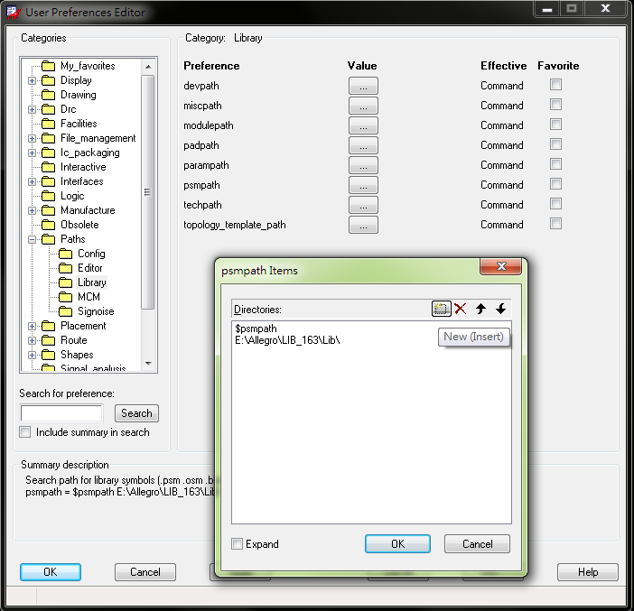
Setup Search Paths
Setup -> User Preferences
點選Paths底下的Library
devpath
padpath
psmpath都增加放.dra檔和放.pad檔的位置

Slide 5
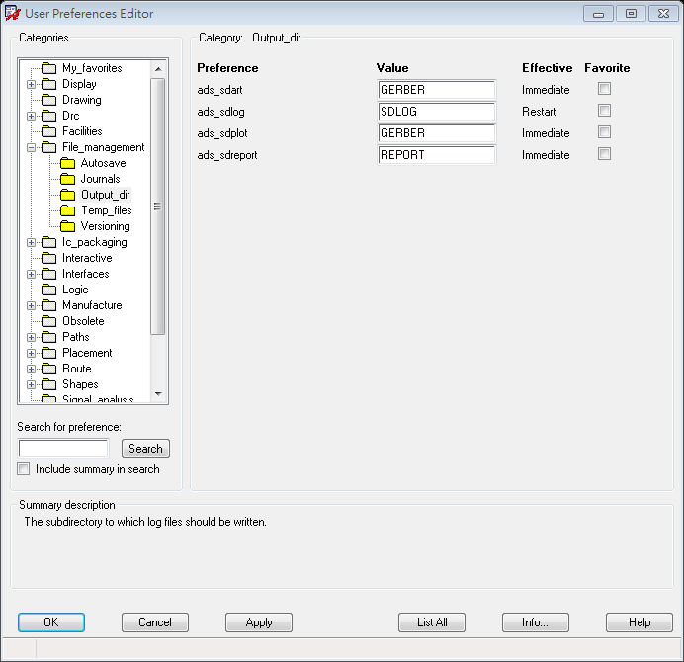
Setup Output Directories
設定Gerber和log檔輸出目錄，會讓你的工作目錄變整齊

Slide 6

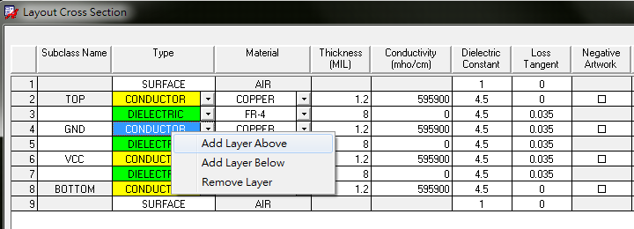
Setup Layout Cross Sections
Setup -> Cross-section
TOP和BOTTOM不可更改
如果要增加或減少層數可按右鍵選Add Layer Above/Below
並將名字改成和使用的Package Symbol的層數相同
也可以選擇Negative Artwork
如果要更改顏色
Display -> Color/Visibility
先在下面的調色盤選好顏色後
再點上面想要改變的顏色

Slide 7
Three Edit Modes
General Edit
適合作placement
適合作routing微調
Etch Edit
適合作routing
Placement Edit
適合作placement

Slide 8
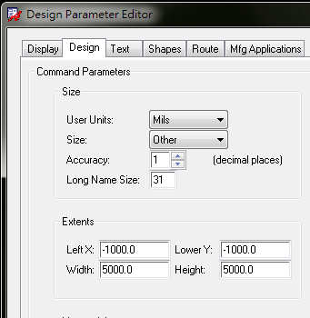
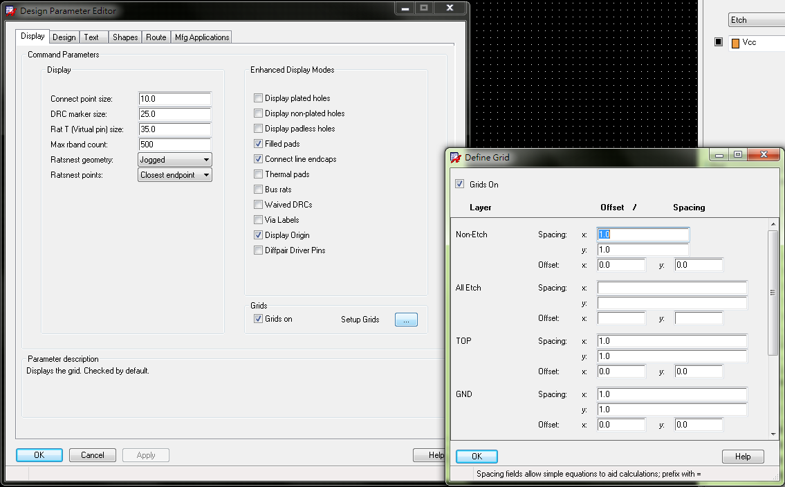
Setup Design Parameters
設定格子點,單位和板子大小
Setup -> Design Parameters
單位固定用Mils, Accuarcy 1
Size：可選ABCD(D最大)
Extents為繼續向外伸展
Grids記得要勾選Grids on, 並設定格子點大小(可隨需要調整)

Slide 9
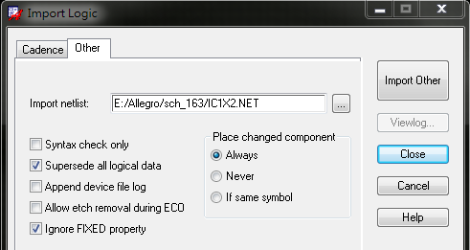
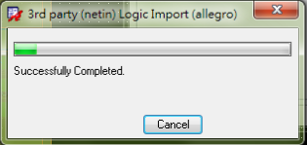
Import Netlist
接著Import做好的.net檔
File -> Import -> Logic
直接打開Other的子頁面
照圖上設定
檔案選擇你要import的.net
最後按Import Other
成功會出現上圖的視窗, 失敗則會跳出失敗的原因
更正後重新Import直到成功
Import成功後,畫面上還是沒有任何元件 → 正常，不要驚慌

